Slide 1
APP DE TURISMO
Gran-tur
SIDNEI JUNIOR

Slide 2
Sidnei Junior.
- Estudante do projeto Jovem Programador do SENAC.
Estudante de faculdade Jogos Digitais Uniasselvi.

Slide 3
Descrição
- Cadastro de atividades turísticas como trilhas, praias, campings, shows e entre outros.
Programar rotinas para você e seu grupo de amigos.

Slide 4
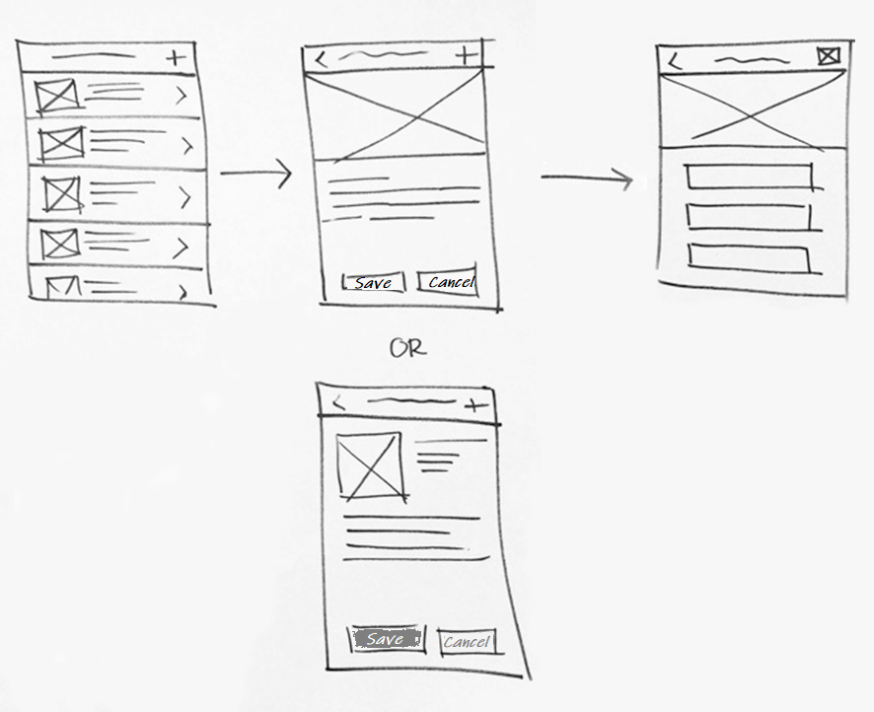
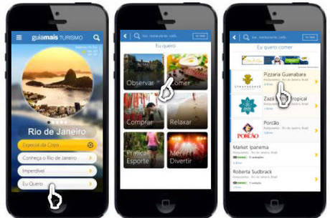
- Ideia de design do App.

Slide 5
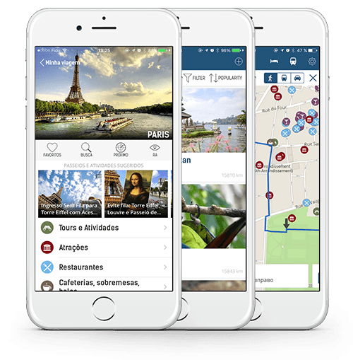
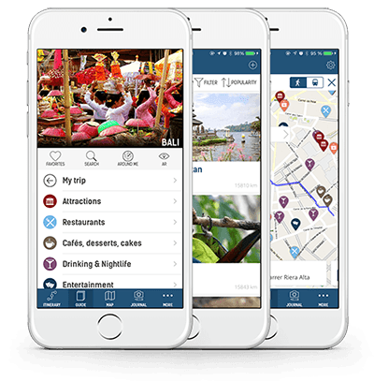
-Ideais de design do App.

Slide 6
Gran-Tur é seu app para diversão
Caso estiver entediado basta programar uma jornada/aventura para seu dia ser mais divertido.
Além de um visual agradável, as frases! “Muito bem!”, “Excelente!”, “Pronto pra uma Aventura!” seriam alguns estímulos para manter a ideia de continuar utilizando o App.

Slide 7
O futuro
Amigos e Familiares podem indicar o uso do app para outras pessoas.
PITCH para atrair interessados em contribuir com o projeto.
Parcerias podem ampliar os canais de distribuição gratuita.
Manter perfis em redes sociais.
Estimular o desenvolvimento de outros sistemas similares.

Slide 8
Contato
Email- s13w08@gmail.com
Telefone-(48) 996765345

